Slide 1
Reconstruir o Cuidado em Liberdade.
Serviço de Residencial Terapêutico. Lages SC

Slide 2
Legislação do SRT
Portaria nº 3.090 de 2011 – Ministério da Saúde
Modalidade de moradia destinada àquelas pessoas com internação de longa permanência que não possuem vínculos familiares e sociais. A lógica fundamental deste serviço é a criação de um espaço de construção de autonomia para retomada da vida cotidiana e reinserção social.
Cada residência pode abrigar de um indivíduo até no máximo oito pessoas, que deverão contar sempre com suporte profissional sensível às demandas e necessidades de cada um.

Slide 3
Quem pode se beneficiar?
A Os SRT deverão acolher pessoas com internação de longa permanência, egressas de hospitais psiquiátricos e hospitais de custódia.
Parágrafo único. Para fins desta Portaria, será considerada internação de longa permanência a internação de dois anos ou mais ininterruptos.

Slide 4
Modalidades de SRT
Tipo I- moradias destinadas a pessoas com transtorno mental em processo de desinstitucionalização, devendo acolher no máximo oito moradores.
Tipo II – moradia destinadas ás pessoas com transtorno mental e acentuado nível de dependência, especialmente em função do seu comprometimento físico, que necessitem de cuidados permanentes específicos, devendo acolher no máximo dez moradores.
“As duas modalidades de SRT se mantem como unidade de moradia, inseridos na comunidade, devendo estar localizados fora dos limites de unidades hospitalares gerais ou especializadas, estando vinculados a rede publica de serviços de saúde.”(Art. 2B)

Slide 5
Autonomia
É um conceito que determina a liberdade do indivíduo em gerir livremente a sua vida, efetuando, racionalmente, as suas próprias escolhas.
Em relação aos SRT, vale ressaltar que os resultados de estudos demostram que a autonomia não corresponde a independência absoluta, mas a uma relativa participação dos profissionais de saúde na construção desse fenômeno.
No SRT de Lages empregaremos o conceito de “autonomia mediada”, que é uma forma adotada onde os profissionais ajudam os moradores a fazerem suas escolhas de maneira independente, para que estas não sejam prejudicadas pelo seu processo de adoecimento.

Slide 6
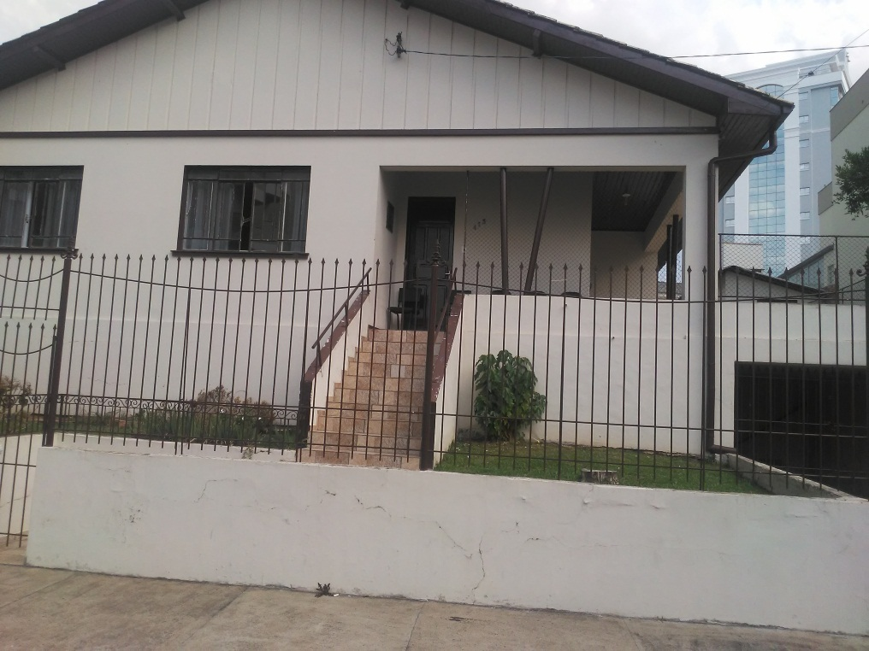
SRT – Lages SC
Acolhe 5 moradores, 4 homens e 1 mulher.
Idades variam entre 62 e 34 anos.
Média de tempo de internamentos 6 anos.
Equipe técnica:
8 cuidadores
1 Cozinheira
1 Serviços gerais
1 Coordenadora
São referenciados para tratamento no CAPS II

Slide 7
Prioriza-se no SRT
Resgate de autonomia, buscando que eles possam voltar a realizar as atividades do dia a dia como:
Arrumar o próprio quarto;
Ajudar na manutenção do pátio;
Pendurar a roupa no varal;
Cuidar de seus pertences e guarda roupas;
Escolher o hora que mais lhe agrada para fazer a higiene pessoal;
Com auxilio do Curador onde empregar o valor do BPC;
Realizar passeios, caminhadas, atividades recreativas, ir ao mercado, igreja e Unidade de saúde. etc.
Voltar a frequentar escola, etc.
Trata-se de afazeres muito simples, mas que requerem muita habilidade e manejo dos profissionais, pois devido o longo tempo que permaneceram internados são muito dependentes, e estão na logica de institucionalização. Este resgate é gradativo, avaliando as condições de cada morador.

Slide 8
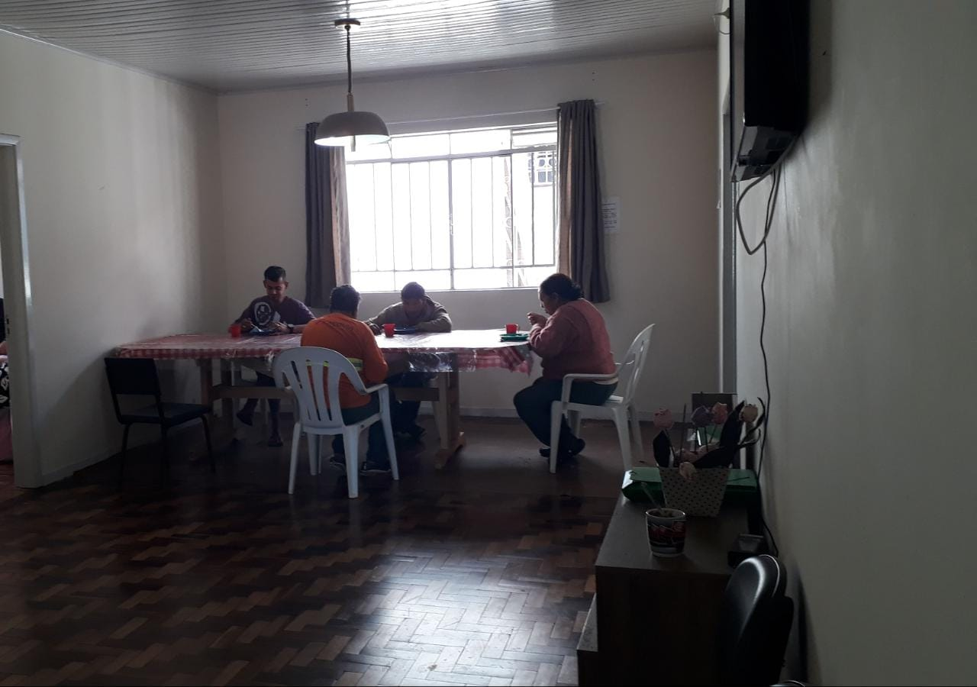
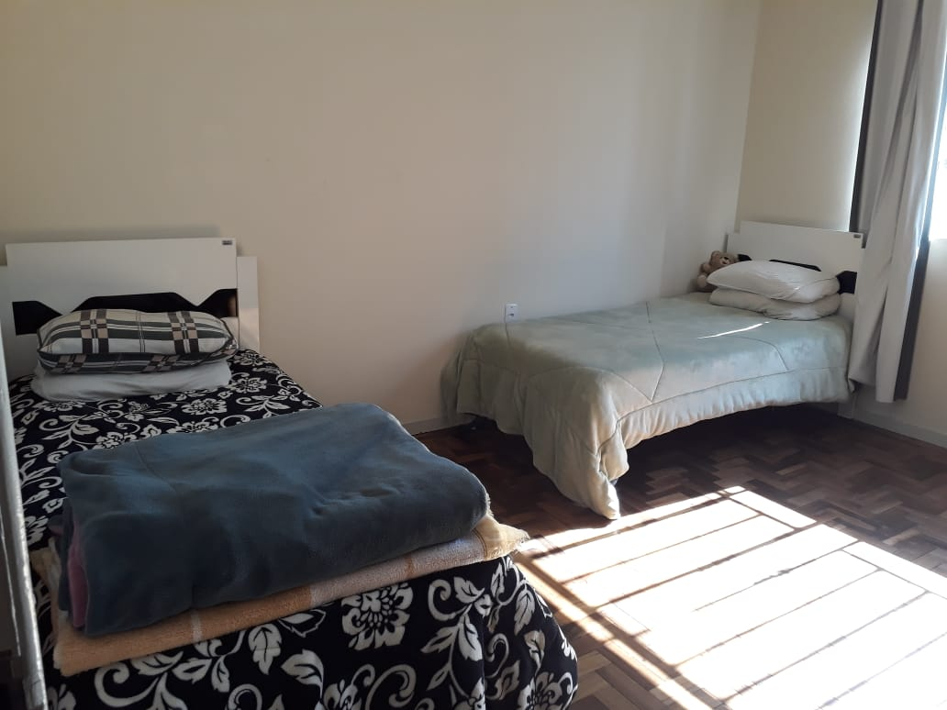
As residências terapêuticas estão sendo “lentamente implantadas no Brasil” com o objetivo de reconstruir a identidade social e os direitos humanos perdidos durante longos períodos de internação de pessoas com transtornos mentais. Os STRs oferecem novas oportunidades àqueles que passaram por essas experiências.

Slide 9
Resgate de Vínculos Familiares.
Devido a pessoa com de transtorno mental, ter a possibilidade de sair de uma instituição hospitalar, e retornar ao município de origem, pode-se resgatar sua historia de vida, memorias dos espaços públicos da cidade e também resgate de familiares.
Quando recebemos um morador, buscamos resgatar sua historia de vida, e existindo algum familiar, amigo realizamos busca para que se possível possamos iniciar um processo de reaproximação.

Slide 10
